Slide 1
АВСТРАЛІЯ
підготував учень 10-В класу Котенко Роман

Slide 2
Візитна картка
Повна офіційна назва країни: Австралійський Союз (англ. Commonwealth of Australia)
Столиця: Канберра
Площа: 7 686 850 км²
Із заходу на схід Австралія простягнулася на 4,4 тис. км, а з півночі на південь – на 3,1 тис. км.
Найбільші міста та їх агломерації: Сідней, Мельбурн, Брізбен, Перт, Аделаїда
Населення: 20 млн чол. (станом на 2007 рік), з них українців: 20 тис чол.

Slide 3
Адміністративно-територіальний устрій
Австралія – федерація у складі 6 штатів і 2 територій.
Новий Південний Уельс
Південна Австралія
Північна Територія
Вікторія
Тасманія
Австралійська столична територія
Західна Австралія
Квінсленд

Slide 4
Державний устрій і влада
Австралійський Союз входить до складу Британської Співдружності Націй. Конституція Австралійського Союзу набула чинності з 1 січня 1901.
Найвища законодавча влада належить федеральному парламентові, до складу якого входять король Великої Британії, призначений ним генерал-губернатор, і дві палати: палата представників і сенат.
Виконавча влада належить генерал-губернатору і кабінету (уряду). Штати Австралійського Союзу мають свої конституції, парламенти і губернаторів. Австралійський Союз є федерацією. Місцевими справами відають органи самоврядування — виборні ради, що перебувають під наглядом урядових органів.
Глава держави — королева Єлизавета II з 1952, представлена генерал-губернатором Квентін Брайс. Прем'єр-міністр — Джулія Гіллард з 2010 року.

Slide 5
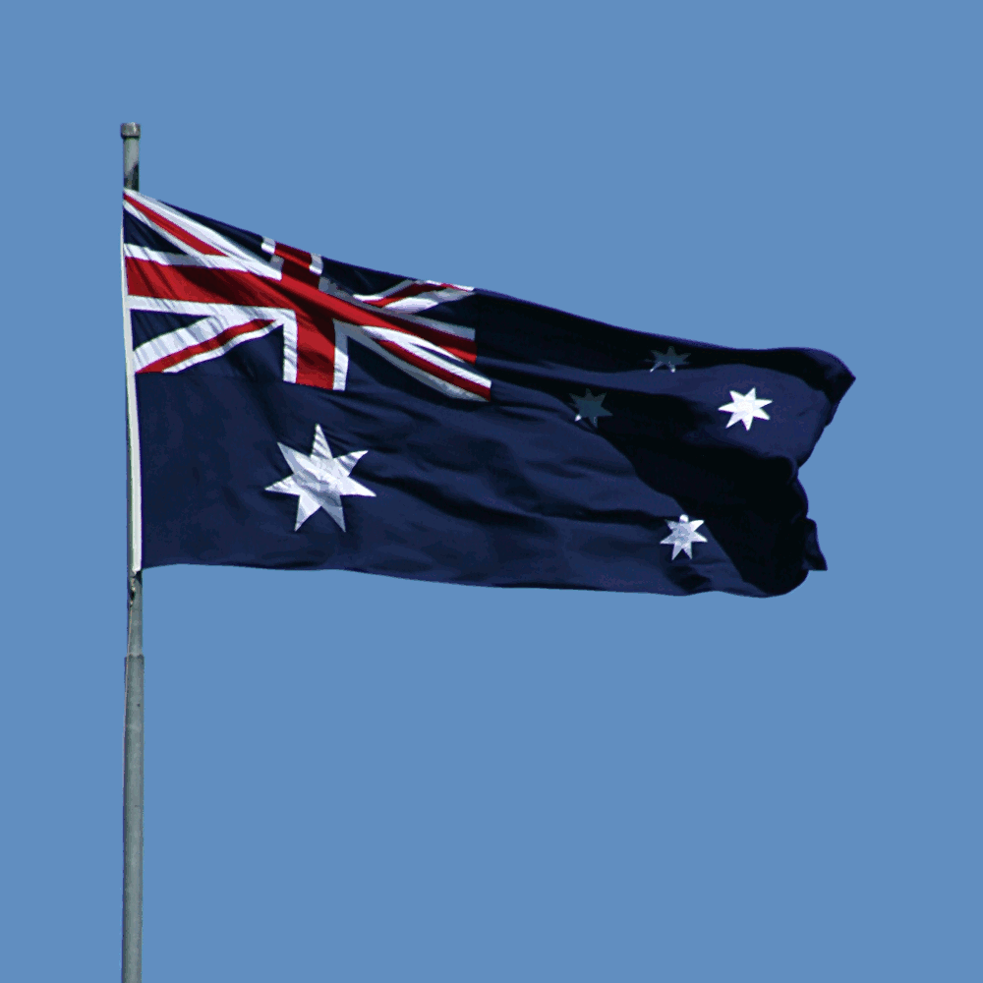
Прапор
У лівій верхній чверті зображено британський прапор. Крім того, на прапорі Австралії розташовані зображення шести білих зірок: п'ять зірок у вигляді сузір'я Південного Хреста в правій частині полотнища і одна велика зірка в центрі лівої нижньої чверті.

Slide 6
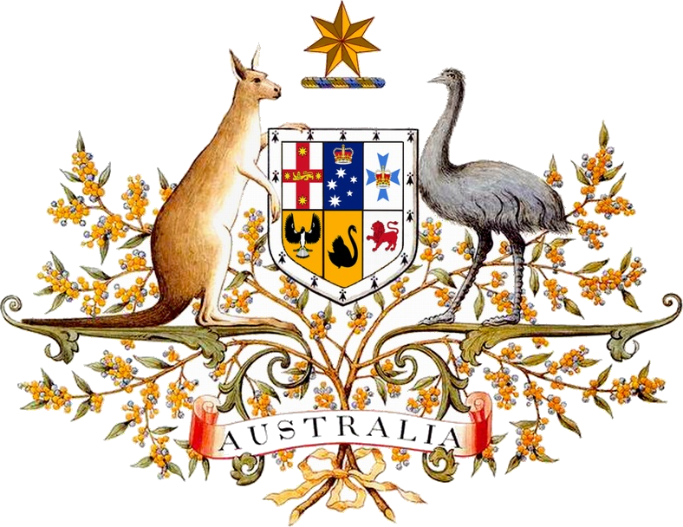
Державний герб
На гербі зображені кенгуру та ему, які представляють фауну Австралії та золотий тин, що символізує флору країни. Вони разом тримають щит, на якому зображені символи шести штатів Австралії. Над щитом розташована зірка співдружності.

Slide 7

Державний гімн
Усі австралійці, радіймо,
Бо ми молоді та вільні;
Ми маємо золотий ґрунт і багатства за працю,
Наш будинок оперезаний по морю;
Наша земля багата на дари природи
Дуже красиві та рідкі;
На сторінці історії поетапно
Розвивайся, прекрасна Австраліє!
Коли серце кричить, співаймо
«Розвивайся, прекрасна Австраліє!»
Під нашим південним Хрестом, що сяє
Ми працюватимемо з серцями й руками;
Щоб зробити цю нашу Співдружність
Відомою для всіх земель;
Для тих, хто крізь море прийшов
До безкраїх рівнин дійшов;
З мужністю всіх сполучаймо
Для розвитку прекрасної Австралії!
Коли серце кричить, співаймо
«Розвивайся, прекрасна Австраліє!»

Slide 8
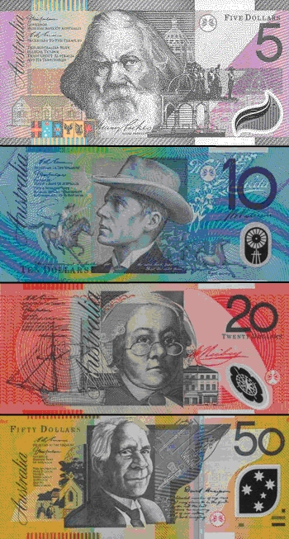
Грошова одиниця
Грошова одиниця — австралійський долар. До 1966 року був у вжитку австралійський фунт стерлінгів. Ділиться на 100 центів. Звичайно скорочується знаком долара ($), але існують і інші скорочення (A$, $A, AU$ і $AU).

Slide 9
Історія формування території
Племена аборигенів з Азії заселили Австралію близько 40000 років тому. У кінці XVIII століття англійський мореплавець Джеймс Кук оголосив ці землі володіннями Британії, назвавши їх Південним Уельсом. Перші англійські поселенці прибули в країну в 1778 році. У 1851 році в Австралії були відкриті родовища золота, і тисячі нових переселенців, спраглих збагачення, хлинули в країну. У 1901 році Австралійські штати отримали право самоврядування, але як і раніше залишалися під владою британського монарха. З 1945 року до країни прибули тисячі переселенців з Європи і Південно-Східної Азії.

Slide 10
Економіко-географічне положення
Основна особливість ЕГП Австралії – ізольованість, віддаленість від інших.
За ВНП Австралія входить у 15 найрозвиненіших країн світу.
Австралія — член міжнародних організацій ООН, Співдружності Націй, Тихоокеанського пакту безпеки (ANZUS), Організації економічного співробітництва та розвитку, Азійсько-тихоокеанського економічного співробітництва, Форуму тихоокеанських островів та Світової організації торгівлі.
Найдовші морські траси: Сідней – Лондон (21 тис. км), Сідней – Нью-Йорк (18 тис. км)
Незважаючи на своєрідність міжнародної експортної спеціалі­зації, Австралія є економічно розвиненою країною, має високі показники рівня життя населення. Австралія посідає 10-е міс­це серед найбагатших країн світу за показниками ВВП.

Slide 11
Валовий внутрішній продукт, млрд $ США

Slide 12
Валовий національний дохід, млрд $ США

Slide 13
Рельєф і клімат
У рельєфі Австралії переважають рівнини. Близько 95% поверхні не перевищує 600 м над рівнем моря.
Більша частина північної Австралії має тропічний клімат із переважанням літніх опадів, або мусонний клімат.
Третина Австралії — це пустелі та напівпустелі.
Південно-західний куток Західної Австралії має середземноморський клімат.
Більшій частині південного сходу, включаючи Тасманію, властивий помірний клімат.

Slide 14
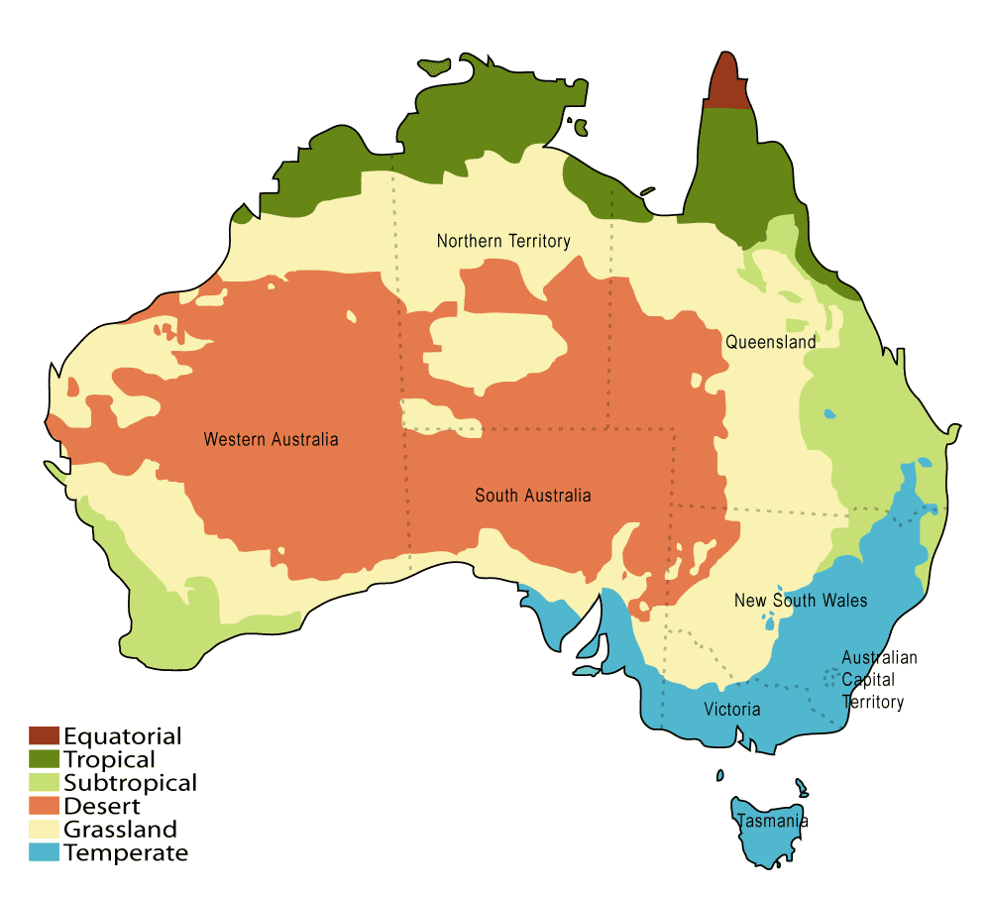
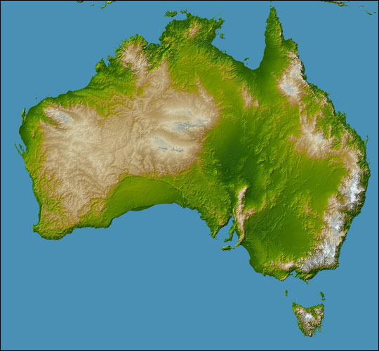
Рельєф і клімат

Slide 15
Природні ресурси
Австралія при її 0,3% світового населення володіє 5,8% земної поверхні, має значні запаси енергетичної та мінеральної сировини. Водні ресурси незначні, велика частина території – пустеля. Лісові ресурси також незначні – 18% території. В закономірній послідовності тут представлені всі типи грунтів, властиві тропічному, субекваторіальному і субтропічному природним поясам.

Slide 16
Населення
Станом на 1 липня 2007, населення Австралії склало 20 млн чоловік.
Сальдо міграції завжди було позитивним.
Трудові ресурси: частка зайнятих у торгівлі та сфері послуг – 55%, у промисловості – 30%, а у сільському господарстві – 6%.
Розселення нерівномірне – до 90% населення проживає на Пд-Сх.
Рівень урбанізації один із найвищих у світі – близько 85%.

Slide 17
Численність віруючих, %
(за переписом населення 2007 року)
Австралія не має офіційної релігії.

Slide 18
Господарство
Австралійський Союз — країна великого землеволодіння. Кращі землі захопили англійські аристократи, лендлорди і капіталісти-скватери
У рослинництві найбільше значення має пшениця. Посівна площа по пшениці в середньому коливається від 11,1 — 13,4 млн га.
Тваринництво (переважно вівчарство) — провідна галузь с/г — дає близько 2/3 вартості с/г продукції.

Slide 19
Промисловість
Основу енергетичного балансу Австралійського Союзу становить кам'яне і буре вугілля.
Хімічна промисловість виробляє синтетичне пальне, сірчану к-ту, добрива, вибухові речовини.
В харчовій промисловості виділяються м'ясокомбінати, зосереджені в містах штатів Квінсленд, Вікторія і Новий Пд. Уельс.
У текстильній промисловості провідне місце займав виробн. вовни (шт. Вікторія і Новий Пд. Уельс).

Slide 20
Транспорт
Загальна довжина залізниць — 42,4 тис. км.
Автошляхів — понад 200 тис. км. Тоннаж торг. флоту — 541 тис. т.
Найбільші порти: Сідней, Мельбурн, Аделаїда, Брісбен, Порт-Огаста, Фрімантл.
Повітряний зв'язок здійснюється літаками великих національних та іноземних компаній.

Slide 21
Торгівля
Експорт представлений шерстю, алмазами, глиноземом, вугіллям, свинцем і збагаченими цинковими рудами, а також зерновими, м'ясом, цукром, нікелем, залізною рудою. Постійними торговими партнерами є Японія, США, Європейські країни.
Продукти сільського господарства становлять близько 85% вартості експорту. Основні статті імпорту: нафтопродукти, транспортні засоби, верстати, текстиль, каучук та інші.

Slide 22
Основні туристичні об’єкти
Туризм – важливий сектор економіки країни, він складає близько 3,9% ВВП.
Мельбурн
Сідней
Голд-Кост
Кернс
Перт
Аліс-Спрінгс
Морські круїзи

Slide 23
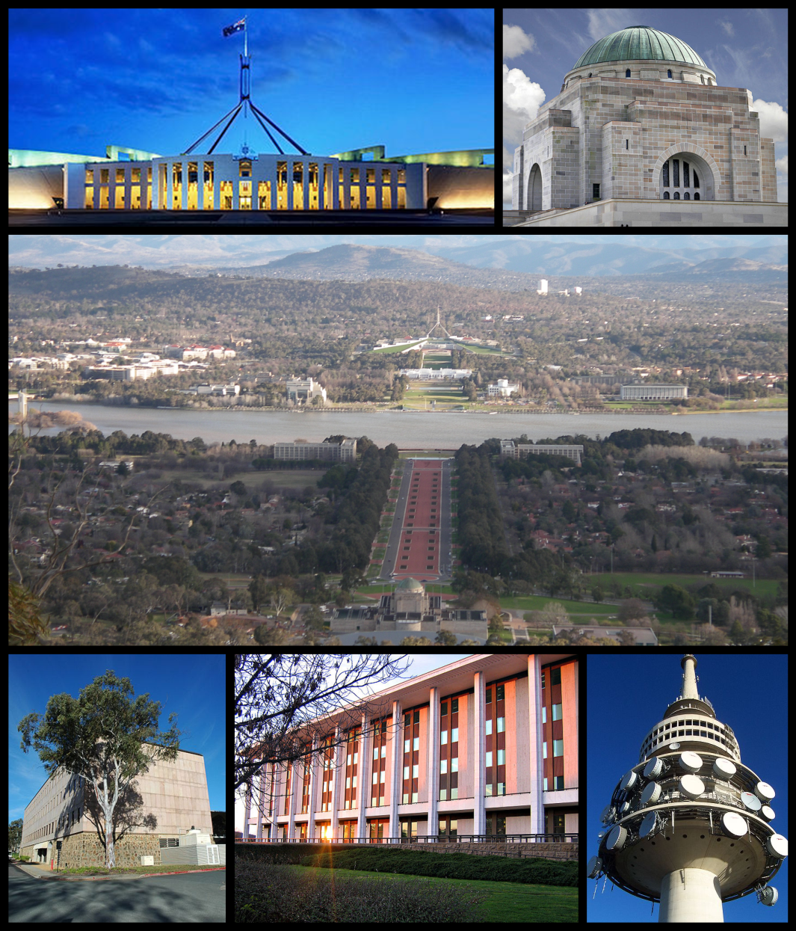
м. Канберра

Slide 24
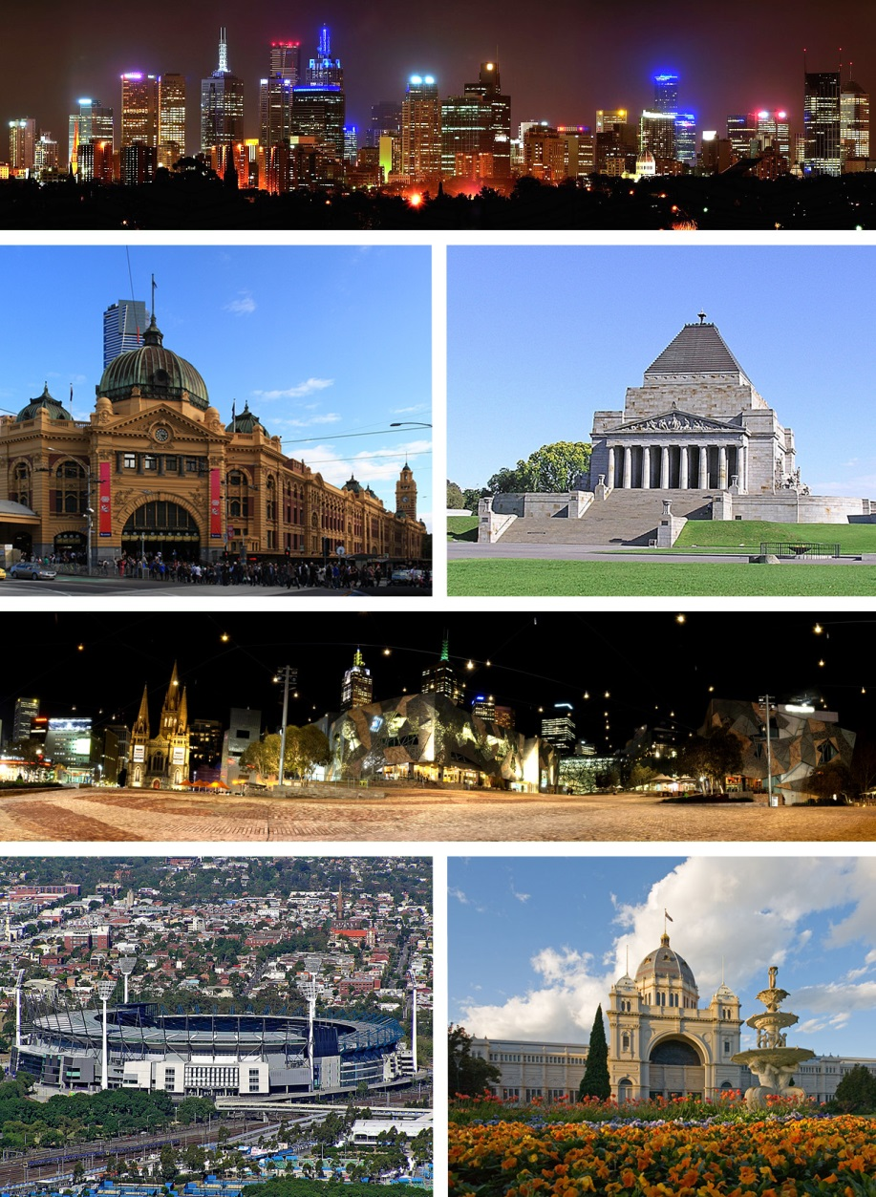
м. Мельбурн

Slide 25
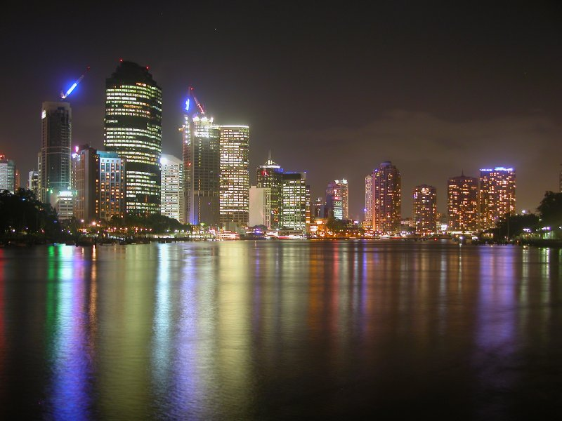
м. Брісбен

Slide 26
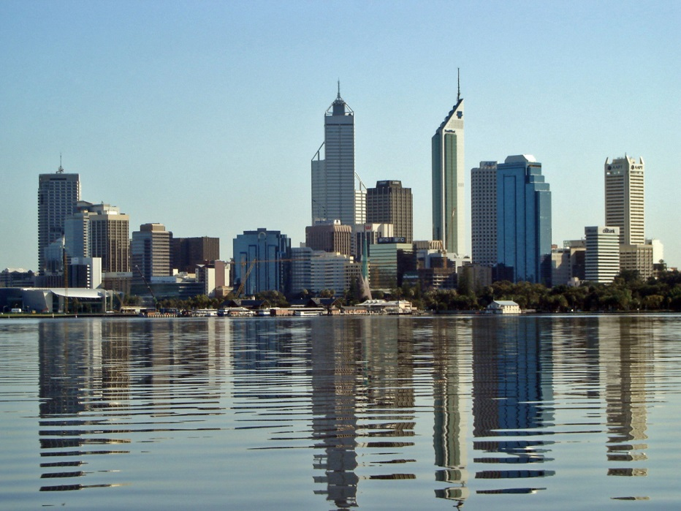
м. Перт

Slide 27
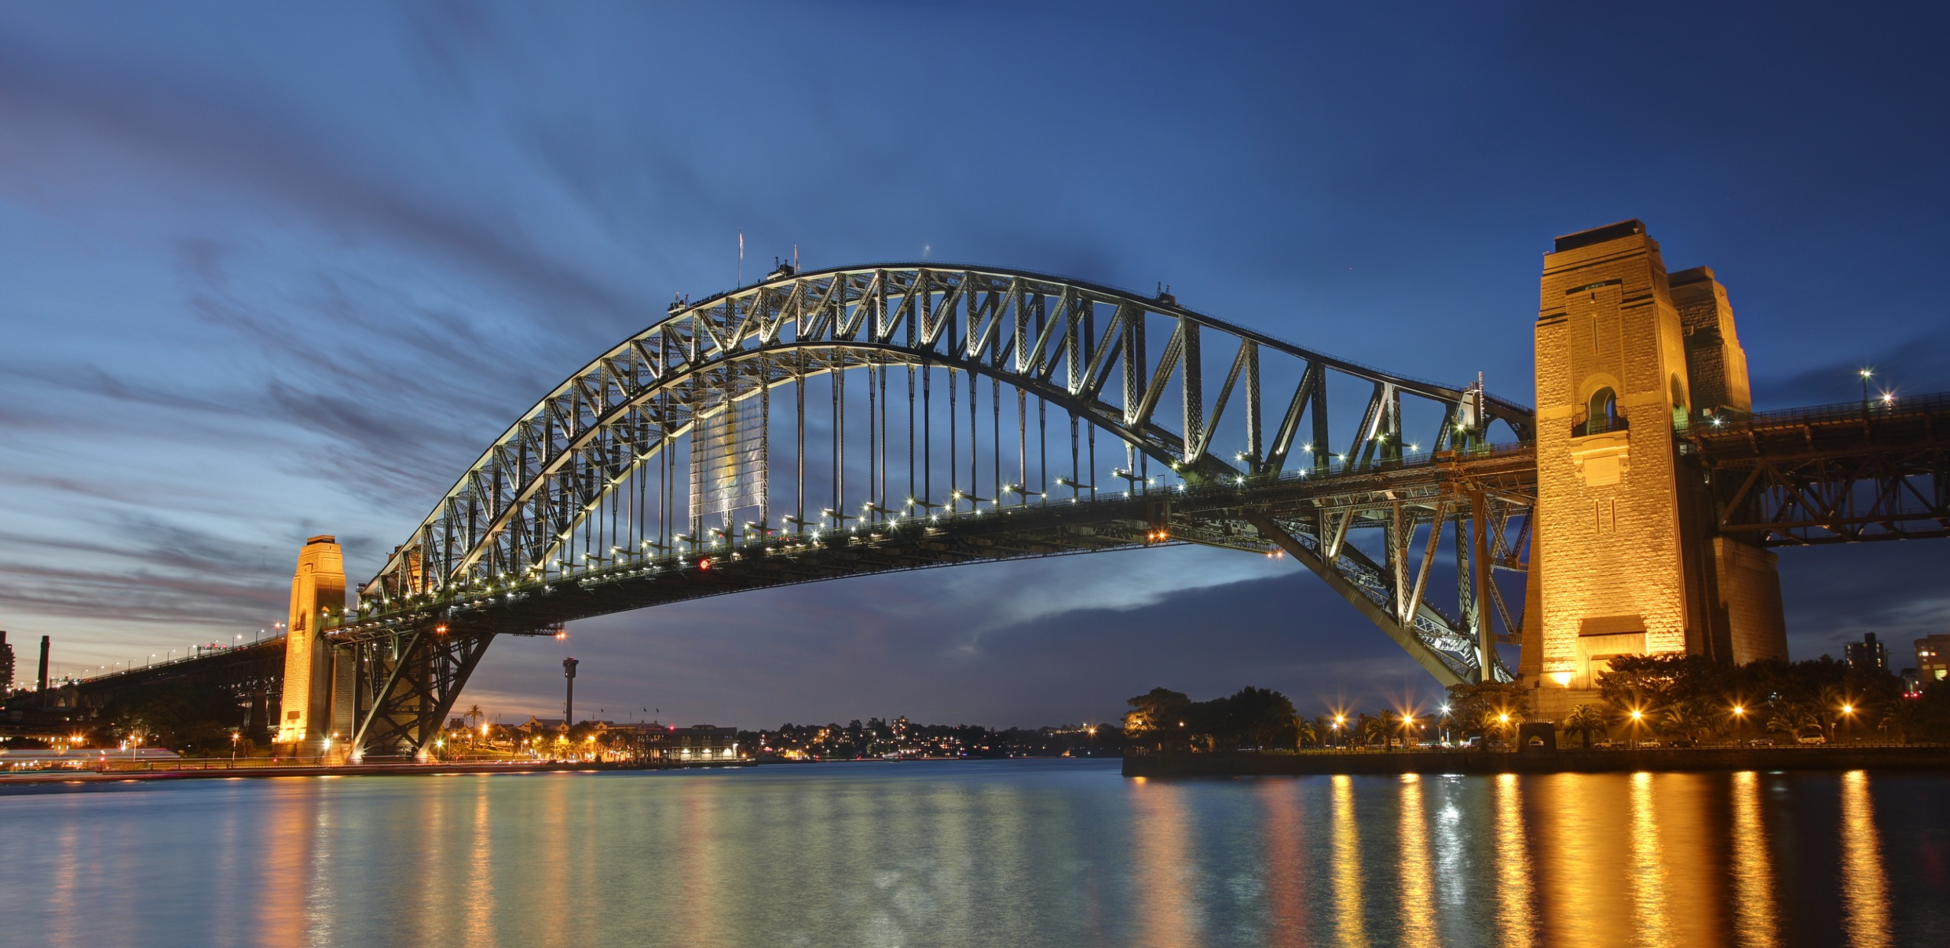
Харбор Брідж (м. Сідней)

Slide 28
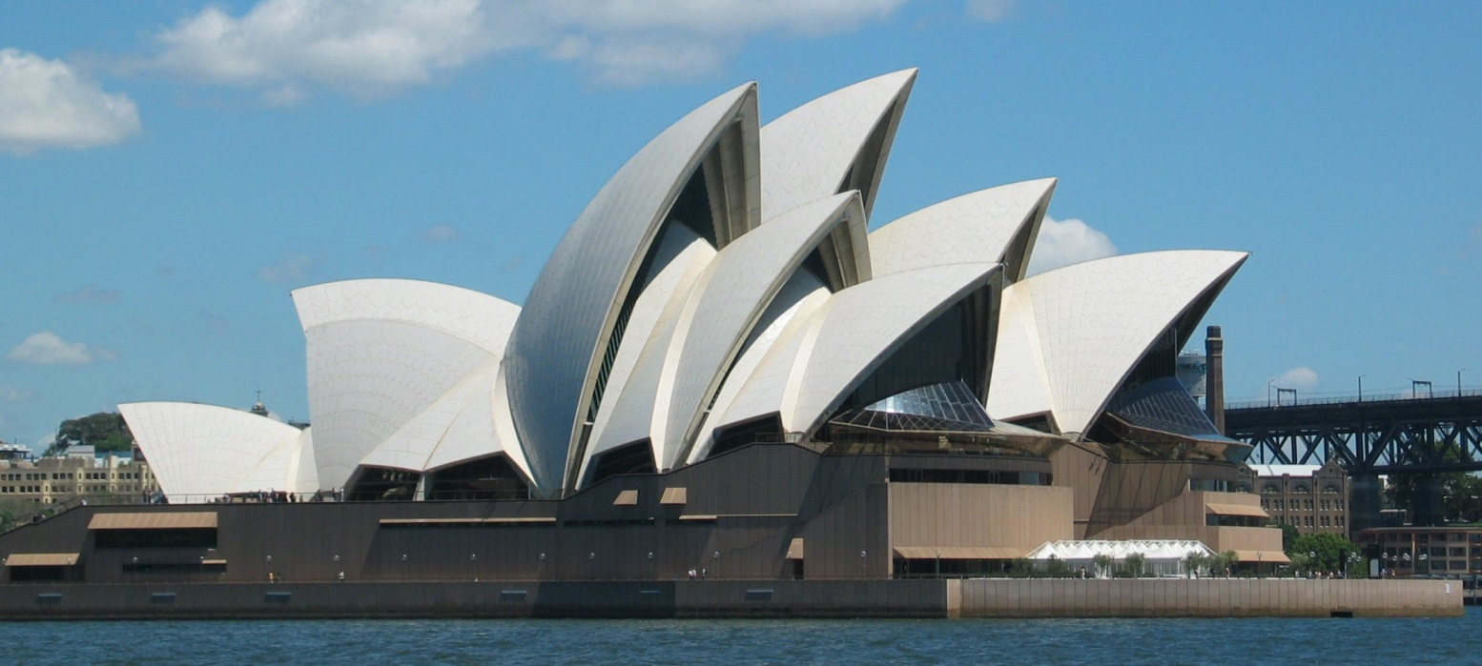
Сіднейський оперний театр

Slide 29
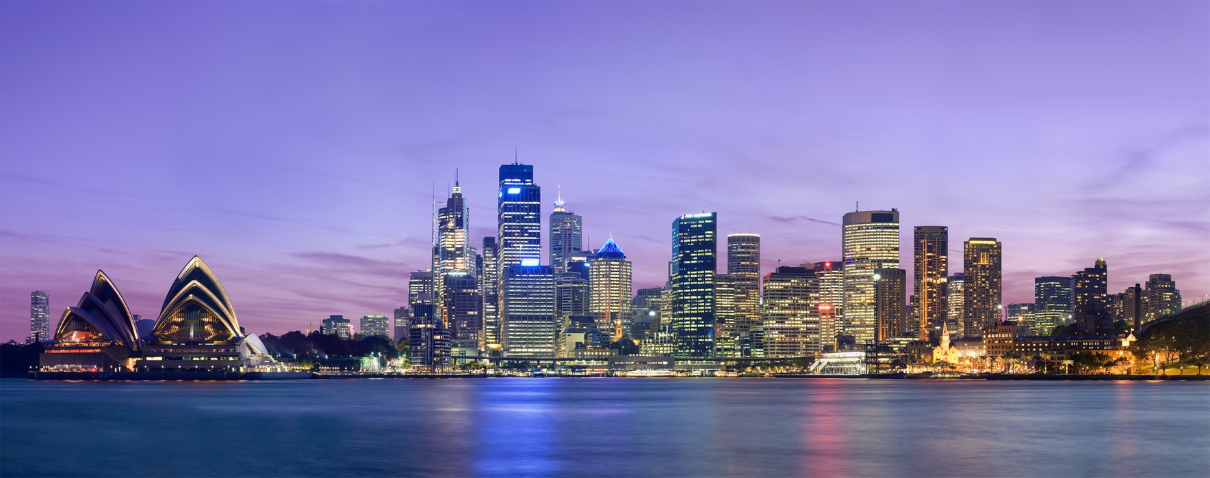
м. Сідней

Slide 30
ДЯКУЮ ЗА УВАГУ!

